Slide 1
GAゼミ 第9回
3.3 Weighted Metric Methods
3.4 Benson’s Method
3.5 Value Function Method
佐藤 圭二
2010/12/21（火）

Slide 2
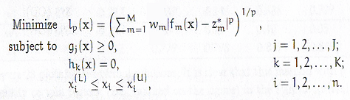
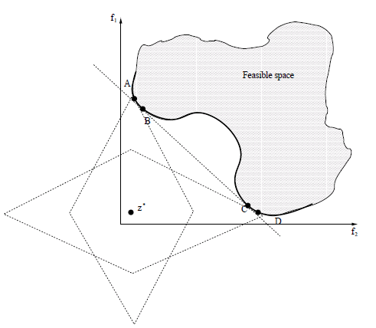
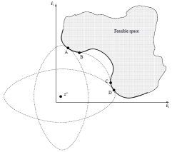
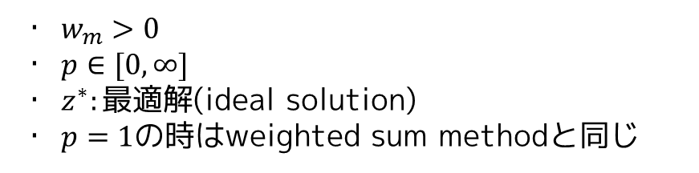
3.3 Weighted Metric Methods - 最適点との距離を測る -
Idea
最適解を定め、重み付けをした距離を最小化
(p=1)Taxicab or Manhattan norm
・ $w_{m}>0$
・ $p∈[0,∞]$
・ $z^{∗}:最適解$(ideal solution)
・ $p=1の時は$weighted sum methodと同じ
(p=2)Euclidean norm

Slide 3
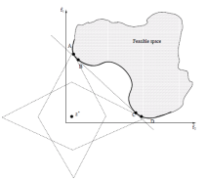
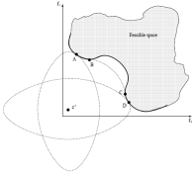
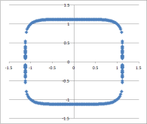
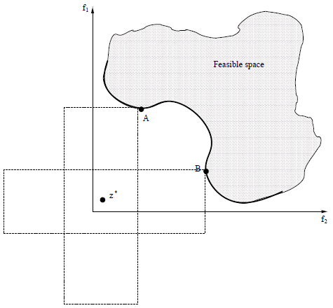

3.3 Weighted Metric Methods - 最適点との距離を測る -
p=1
p=2
p=6
Weighted Tchebycheff problem
p=∞
(p=∞)
どこの点でもとれる

Slide 4
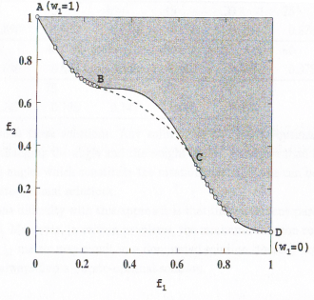
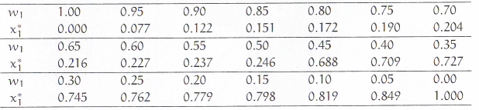
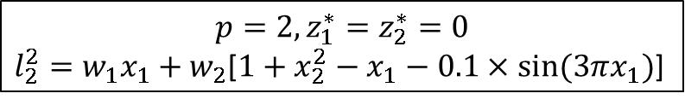
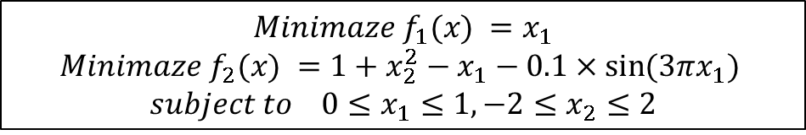
3.3.1 Hand Calculations
目的関数
$$Minimaze f_{1}(x) =x_{1}$$
$$Minimaze f_{2}(x) =1+x_{2}^{2}−x_{1}−0.1×sin{(3πx_{1}) }$$
$$subject to 0≤x_{1}≤1, −2≤x_{2}≤2$$
Weighted metric method
$$p=2, z_{1}^{∗}=z_{2}^{∗}=0$$
$l_{2}^{2}=w_{1}x_{1}+w_{2}$[$1+x_{2}^{2}−x_{1}−0.1×sin(3πx_{1})$]
偏微分後の関数
$$w_{1}x_{1}^{∗}−w_{2}[1+x_{2}^{∗2}−x_{1}^{∗}−0.1×sin(3πx_{1}^{∗})][1−0.3sin(3πx_{1}^{∗})] =0$$
$$w_{2}^{∗}=0$$

Slide 5
3.3.2-3.3.3 Weighted Metric Methods - Advantages and Disadvantages -
Advantages
チェビシェフメトリック手法
z*が理想点なら、全てのパレート解を発見可能
Disadvantages
それぞれの目的関数は、正規化することが望ましい
最初にz*を探さないといけない

Slide 6
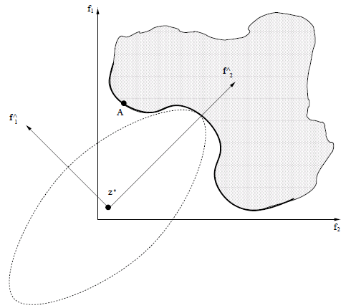

3.3.4 Rotated Weighted Metric Method - そのままでダメなら回してみないか？ -
Idea
最適点を中心に回転させる
RはM×Mの回転行列
・回転後のl_{p}の式

Slide 7
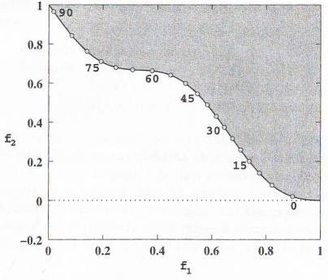


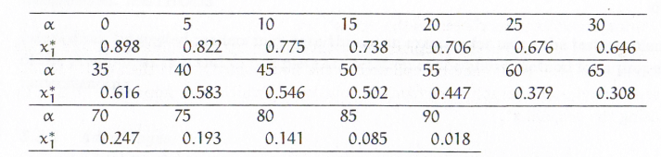
3.3.4 Rotated Weighted Metric Method - そのままでダメなら回してみないか？ -
p=2の時の関数

Slide 8
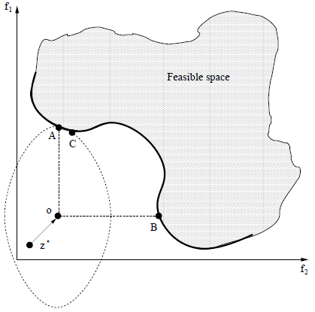
3.3.5 Dynamically Changing the Ideal Solution - 動的に最適点を移動する -
Idea
パレート解が見つかるたびにz*を移動する
パレートフロントにz*を近づけることで新たな解を発見可能

Slide 9
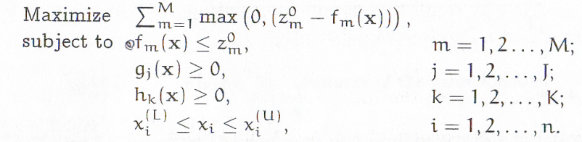
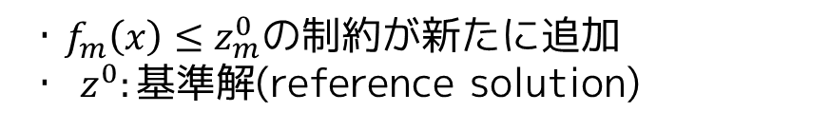
3.4 Benson’s Method - 基準点との距離を測る-
Idea
実行可能領域に基準解z⁰をランダムにとる
各目的空間上で$|z_{m}^{0}−f_{m}(x)|$の合計を最大化する
各目的空間上で|𝑧_𝑚^0−𝑓_𝑚 (𝑥)| の合計を最大化する
・$f_{m}\left(x\right)≤z_{m}^{0}$の制約が新たに追加
・ $z^{0}:基準解$(reference solution)

Slide 10
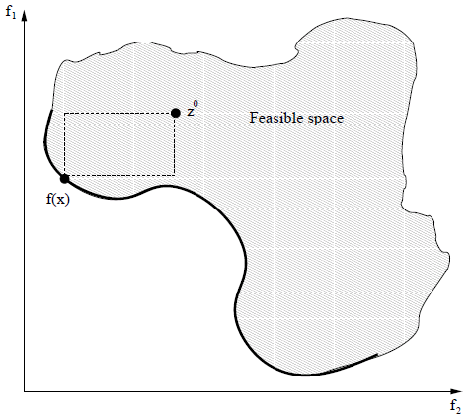
3.4 Benson’s Method - 距離を測る-

Slide 11
3.4 Benson’s Method - 距離を測る-
Advantages
スケーリング問題を回避:個体の違いを合計する前に正規化
z⁰を適切に選択すると、非凸面の多目的最適化に使える
Disadvantages
解はz⁰を支配しなくてはいけないので、制約がきつくなる
目的関数は微分不可能なので、勾配法の使用に難あり

Slide 12
3.5 Value Function Method - 効用関数で最適化 -
の前に・・・・・
多目的意思決定について 勉強します
効用関数とはなんぞやというお話

Slide 13
3.5 Value Function Method - 導入 | 多目的意思決定について -
いろんな言い方があります
多目的意思決定 | Multiple Criteria Decision Making
多目的計画 | Multi-Objective Programming
なにするの？
多目的意思決定問題とは，複数の目的を同時に満足させるパレート解群を意思決定者が何らかの判断で優劣を付け，選好解を選択する問題.
アプローチ方法
パレート最適解のすべて(十分多く)を求め, それを意思決定者に提示して 選考解を決定してもらう.
意思決定者の選好を表す実数値関数である価値関数(もしくは効用関数)を求め, それを最適化する通常の数理計画問題を解く.
コンピュータによるパレート最適解の導出とその解に基づく意思決定者の局所的な選好情報を用いて, 両者の対話を繰り返すことにより, 選好解を求める
OR事典Wiki 《多目的計画》より
http://www.orsj.or.jp/~wiki/wiki/index.php/%E3%80%8A%E5%A4%9A%E7%9B%AE%E7%9A%84%E8%A8%88%E7%94%BB%E3%80%8B
Notes:
まず, 最初のアプローチは特に目的関数の数が少ない(例えば２目的の)場合や, 実行可能解が比較的少数の有限個しか存在しないような場合であれば, 有効となる. 実際にパレート最適解を求めるには, もとの多目的計画問題を何らかのパラメータを含む通常の数理計画問題に変換するスカラー化を行う. この方法として代表的なものは今まで見てきた手法である。
次に２番目のアプローチの価値関数(効用関数)の同定については, 多属性効用理論がよく知られている. この際大切なことは, 目的関数間の独立性が十分確保されていることである. 詳細については [4] に詳しい. なお, 上に挙げた加重和目的関数やノルム関数を効用関数として想定し, そのパラメータを同定するのも, このアプローチの簡略版と考えられる.
最後のアプローチが対話型解法とよばれているもので, コンピュータによる候補解の算出と意思決定者による選好情報の提示を交互に繰り返していくことにより, 選好解を探索する. 両者の情報交換の仕方によって, いくつもの方法が考えられているが, 人間が関わっているだけに, ヒューマンフレンドリーな方法であることが望まれる. 現在までに提案された主な対話型解法については [2]に詳しい. 日本語では [3]に希求水準法を中心とした説明がある. さらには,まだ研究が進んでいないが, DEAを応用して, 選好解を選ぶ方法も考えられている.

Slide 14
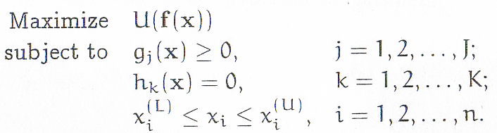
3.5 Value Function Method - 効用関数で最適化 -
Idea
M目的についての効用関数$U:R^{M}→R$を使用
M目的についての効用関数𝑈:𝑹^𝑀→𝑹を使用
効用関数は全体の実行可能領域に対し有効である必要
$U\left(f\left(x_{i}\right)\right)>U\left(f\left(x_{j}\right)\right)$の関係がある時、iの解が優れている
𝑈(𝑓(𝑥_𝑖 ))>𝑈(𝑓(𝑥_𝑗 ))の関係がある時、iの解が優れている

Slide 15
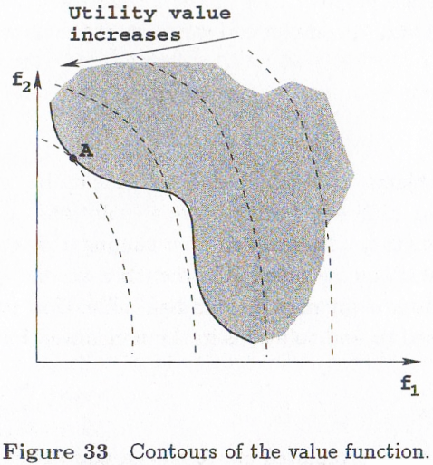
3.5 Value Function Method - 効用関数で最適化 -

Slide 16
3.5 Value Function Method - 効用関数で最適化 -
Advantages
適当な効用関数があれば、簡単に適応可能
離散的な可能領域での多目的意思決定 (MCDA)によく使われる
Disadvantages
性能は効用関数の設計に依存する
探索領域全体をカバーできるような効用関数が必要

Slide 17
おしまい

